Slide 1
Módulo Interactivo I Unidad de Inicio: Textos periodísticos de opinión
ÁREA HUMANIDADES
2º Medio
Lengua y Literatura
P. Maite Gaete/ Nelson Suárez.
Objetivo: Comprender y aplicar conocimientos conceptuales sobre textos de opinión en MMC.

Slide 2
INSTRUCCIONES
El siguiente PPT está diseñado para reforzar y continuar con los contenidos relacionados con la Unidad 0: Textos No literarios. En este material encontrarás específicamente los contenidos relacionados con textos periodísticos de opinión, sus tipos y características para posteriormente realizar las actividades especificadas al final del material. Para el desarrollo de la actividad considera los siguientes ítems:
Este trabajo es INDIVIDUAL y debe ser reatroalimentado al profesor a cargo. Cualquier plagio o copia en su desarrollo será evaluado con nota mínima conforme al reglamento de evaluación.
El desarrollo de este módulo corresponde a una nota formativa equivalente al 50% de una nota sumativa.
La fecha de entrega de este Módulo I es el día viernes 20/03 hasta las 20 hrs. al correo institucional del profesor a cargo.
Alumnos de 2ºA enviar PPT resuelto al correo mgaete@cldv.cl
Alumnos de 2ºB enviar PPT resuelto al correo nsuarez@cldv.cl
Cualquier consulta referente a este módulo debe ser enviada al correo del profesor a cargo.

Slide 3
INDICADORES DE PUNTAJE
INDICADOR | Puntaje Obtenido | Puntaje Total
Estudiante entrega su trabajo al correo indicado en la fecha establecida 20/03. |  | 2 pt.
El trabajo entregado denota compromiso, responsabilidad y autonomía, demostrando el estudiante haber invertido tiempo y dedicación en su desarrollo y no haber copiado/plagiado en ningún caso. |  | 4 pts.
El estudiante demuestra proactividad en el desarrollo de este módulo al analizar y producir los textos reflexivamente, integrando en las actividades ejemplos contingentes de la realidad país/mundo, evidenciando haber complementado su lectura/producción con otros textos. |  | 4 pts.
El estudiante desarrolla el módulo demostrando una excelente ortografía acentual, puntual y literal. |  | 4 pts.
El estudiante desarrolla el módulo demostrando una excelente redacción y manejo de un amplio espectro de palabras, que enriquecen la lectura. |  | 4 pts.
Ítem de comprensión de lectura: “Tiempos de Indecencia” |  | 20 pts.
Ítem de producción escrita: “Columna de Opinión” |  | 12 pts.
TOTAL |  | 50 puntos.

Slide 4
Géneros Periodísticos
En los medios de prensa se pueden clasificar los textos de acuerdo a su intencionalidad informativa:
Informativo
De opinión
Características | Entrega información objetiva sobre los acontecimientos de actualidad. Predomina en sus escritos la narración y la descripción. Organiza la información según la pirámide invertida, es decir, primeramente presentar los datos de mayor relieve y posteriormente desarrollar los aspectos secundarios. | Interpreta y opina sobre hechos noticiosos. Utiliza principalmente la explicación y la argumentación. Organiza las opiniones, juicios y comentarios en forma libre.

Slide 5
Géneros Informativos | Definición
Noticia | Es el texto informativo por excelencia. A través de la noticia se nos da a conocer un hecho o acontecimiento de forma breve, clara y objetiva.
Reportaje | Es el texto más completo porque une entrevista, noticia e investigación, convirtiéndose en un trabajo que implica mucha disciplina, rigurosidad y capacidad de quien lo elabora.
Reseña | Se trata de un texto breve que nos presenta cierto tema, libro, película, etc. Puede ser solo informativo o valorativo.
Entrevista | Es una conversación guiada del periodista entre una o más personas. Por medio de este diálogo el entrevistador recoge opiniones, juicios, comentarios.
Crónica | Es la narración de un hecho noticioso en el que se incorporan ciertos elementos valorativos o interpretativos (subjetividad). En este sentido podría catalogarse de híbrido entre informativo y de opinión.
Breve | Se trata de un hecho noticioso presentado escuetamente.

Slide 6
Género de Opinión | Definición
Editorial | Es el texto por medio del cual un diario o revista expresa su opinión o pensamiento oficial frente a diversas materias.
Cartas al director | Formato en que los lectores exponen sus puntos de vista sobre las opiniones o informaciones que aparecen en el medio.
Columna de opinión o comentario | Se trata de un texto escrito por una persona destacada o experta, que expresa su opinión sobre un tema no comprometiendo al medio y lleva la firma del autor.
Crítica cultural o de espectáculo | La crítica general o especializada informa, orienta y educa al público sobre lo que sucede en el ámbito artístico o del espectáculo.

Slide 7
Textos Periodísticos de Opinión

Slide 8
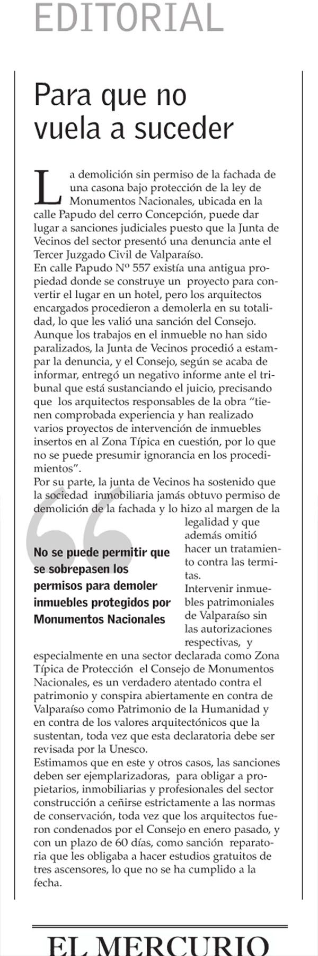
EDITORIAL
Texto que presenta el pensamiento del medio en referencia a un asunto de interés público.
La editorial no lleva firma pues el lector sabe que es la opinión oficial del medio. Además, se caracteriza por su brevedad y suele estar escrito en tercera persona, ya que expresa la opinión colectiva del periódico o revista. En general consta de tres partes: presentación del tema, análisis e interpretación y postura frente al texto expuesto.

Slide 9
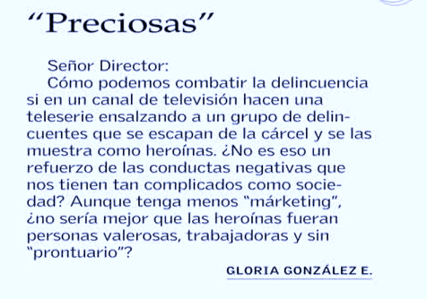
CARTAS AL DIRECTOR
Las cartas al director son la principal vía de acceso de los lectores para emitir sus opiniones sobre cualquier asunto de interés ciudadano, formular una denuncia, criticar a las autoridades, etc.
Se caracterizan por su brevedad y por llevar la firma de quien escribe, indicando el nombre y en otras ocasiones la actividad o cargo que desempeña el emisor para brindarle mayor credibilidad y autoridad a los juicios emitidos.

Slide 10
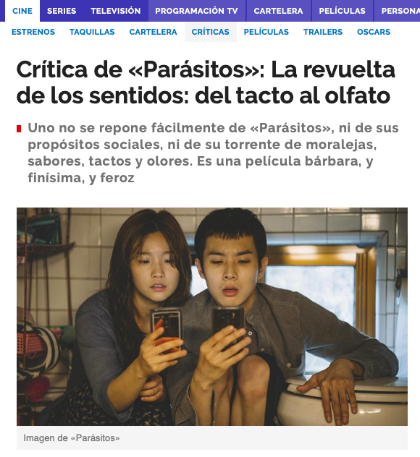
CRÍTICA
Interpreta lo que acontece en el ámbito artístico, cultural o del espectáculo. Por lo general, la crítica es breve y se ecribe en un estilo ágil. Se analiza y se reflexiona sobre la expresión cultural criticada, argumentando los pros y/o los contras que ella presenta, según la valoración del crítico que la realiza.
El crítico expresa su opinión personal con plena libertad, ya sea incitando o disuadiendo al lector de asistir al evento cultural que se critica.

Slide 11
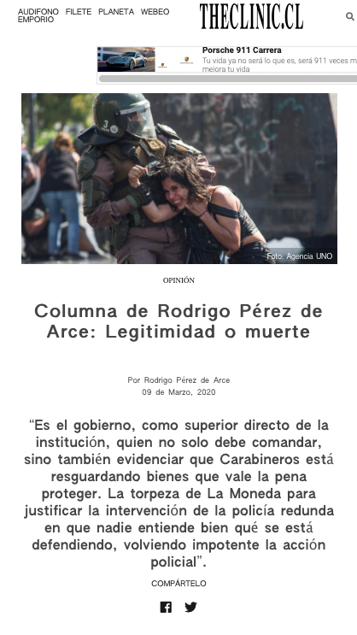
LA COLUMNA O ARTÍCULO DE OPINIÓN
Este tipo de texto expresa la opinión o unto de vista de una sola persona, por lo cual lleva su firma.
El columnista suele ser un periodista del medio o un escritor de renombre que mediante sus opiniones periódicas genera credibilidad y simpatía con sus lectores. El estilo empleado en la redacción es muy personal y, en general, ofrece una perspectiva particular sobre el hecho noticioso que aborda.
Normalmente se coloca una fotografía o dibujo para identificar al autor de la columna.

Slide 12
ACTIVIDADES
COMPRENSIÓN DE LECTURA. Lee el siguiente textos de forma reflexiva, considerando tus conocimientos sobre T.P de opinión y desarrolla las actividades a continuación.
TIEMPOS DE INDECENCIA
La podredumbre moral que lleva a Joker, un demente diagnosticado, a ser visto como un héroe habita también en la masa embriagada de furia.
Por Javier Ocaña
En El caballero oscuro, rotunda aproximación de Christopher Nolan al personaje del Joker (y al de Batman), ya se apuntaba la actual complejidad de lo que en su día fueron estereotipos sobre el bien y el mal: “Tu creías que podíamos ser decentes en tiempos indecentes”. Y se hacía cada vez más fina la línea que separa al héroe del antihéroe y a este del villano: “Es el héroe que Gotham se merece, pero no el que necesita ahora (…). Porque no es un héroe. Es un guardián silencioso, un protector vigilante, un caballero oscuro”.

Slide 13
Recogiendo el testigo de negrura de Nolan, y llevando el universo de indecencia hasta una nueva dimensión, aún más política e infinitamente más social, Todd Phillips ha compuesto Joker, grandioso ejercicio de energía visual y sonora. Un categórico golpe contra el sistema que, debido a su complejidad más que a su ambigüedad, corre el peligro de malinterpretarse. Una obra radicalmente alejada de las películas de superhéroes al uso, donde no hay un solo acontecimiento o ambiente fuera de lo realista, que claramente entronca en su estilo con parte de lo mejor del cine americano de los setenta, con preponderancia para dos obras de Martin Scorsese: Taxi Driver (“Algún día llegará una verdadera lluvia que limpiará las calles de esta escoria”) y El rey de la comedia, con el protagonismo del aspirante a cómico, del payaso sin gracia, del acosador loco, punteadas ambas por la presencia de Robert De Niro en el reparto.
No son los únicos referentes de un trabajo que, de todos modos, Phillips convierte en algo personalísimo. Hay ecos de la muy enfermiza y romántica El hombre que ríe (Paul Leni, 1928), película muda basada en una novela de Victor Hugo, sobre un hombre que no puede evitar físicamente poseer una perenne y sobrecogedora sonrisa de oreja a oreja; una obra luminosamente lúgubre que, como Joker, aspiraba en muchos momentos al sentimiento de la compasión. Y hay ecos del cómic del año 2005 Batman. El hombre que ríe, escrito por Ed Brubaker y dibujado por Doug Mahnke, del que recoge el hecho de los ataques de risa, aunque aquí como enfermedad mental y no como veneno necesitado de antídoto (de nuevo, la estricta verosimilitud de todo lo que ocurre); una historieta gráfica que en una de sus viñetas definía así a un rico hombre de negocios, a la manera de la diatriba social de Phillips: “Este hombre, al que la vida se lo ha dado todo en bandeja de plata, sigue arreglándoselas para que los pobres lo sean aún más”.

Slide 14
Desde la recuperación del logotipo de la Warner de los años 70 y el ruido de las calles, en el primer segundo de metraje, Joker, reciente León de Oro en Venecia, un galardón histórico para una producción de estas características, aspira a la trascendencia de aquel Nuevo Hollywood. Y la consigue. Es la demencia del individuo como metonimia de la locura social. Es la película más incómoda que este crítico haya visto en mucho tiempo. Desagradable, cruel, perturbadora, tristísima. Y donde el despliegue físico de cuerpo, rostro y mirada de Joaquin Phoenix se convierte en un recital de puro genio.
Sin embargo, pese al activismo social y a la acusación contra el sistema de recortes del gobierno, de abandono de los más desfavorecidos, sería un error no ver que la película es una denuncia moral desde arriba hasta abajo, y que el Joker, finalmente, rebasando por la izquierda al antihéroe Travis Bickle, se convierte en un villano enfermo, alienado y enajenado. Y si alguien cree que los que mueren en la película merecían morir así por sus acciones, solo puede ser dos cosas: un peligroso radical de extrema derecha o izquierda; o un ignorante anarquista de sofá que nunca moverá un dedo si no es para la impostura de las redes sociales.
La podredumbre moral que lleva a Joker, un demente diagnosticado, a ser visto como un héroe habita también en la masa embriagada de furia. Los mismos que en una de las primeras secuencias dan una paliza simplemente porque sí al enfermo mental Arthur Fleck, antes de convertirse en el Joker, podrían ser los que lo adoran como mito en los últimos momentos. Es la conjura de la ira, desembocando en la irracionalidad de la masa. Es la complicación moral de una película formidable y retorcida.

Slide 15
¿A qué tipo de texto periodístico de opinión corresponde “Tiempos de indecencia”? (4 pts.)
¿Por qué motivo Javier Ocaña establece una comparación entre la cinematográfica de Todd Phillips y Martin Scorsesse? (4 pts.)
Indica los principales argumentos que utiliza el autor para sostener que la cinta de Phillips es “formidable y retorcida”. (4 pts.)
¿Qué tipo de argumentación presenta el texto de Ocaña? Identifica según los contenidos vistos en argumentación. (4 pts.)
¿Qué opinión te merece que un villano enfermo y violento sea catalogado como “héroe” por algunos debido a su lucha contra lo establecido? Fundamenta a través de un ejemplo de la contigencia actual en Chile. (4 pts.)

Slide 16
II. PRODUCCIÓN ESCRITA. Redacta un texto periodístico breve de tipo columna de opinión a favor o en contra de las medidas sanitaras establecidas por el Gobierno de Chile para contener la propagación del coronavirus. Para producir tu texto de opinión considera los siguientes parámetros:
PARÁMETRO | PUNTAJE IDEAL | PUNTAJE OBTENIDO
6. Cumple con el formato del texto periodístico de opinión: Columna de opinión (imagen y nombre del autor, título acorde y llamativo, inicio – desarrollo - cierre) | 3 pts.
7. El texto aborda la gestión del gobierno central en torno al coronavirus entregando información fehaciente y clara, que refleja la contingencia nacional. | 3 pts.
8. El texto presenta una evaluación clara y fundamentada sobre la gestión de la emergencia por parte del gobierno, sosteniendo la opinión en argumentos y garantías comprobables. | 3 pts.
9. El texto es creativo y refleja una preparación previa, integrando planteamientos nuevos y bien dispuestos que favorecen la lectura. Se evitan las ideas redundantes, las palabras repetidas y cualquier hilo conductor que se aleje de la idea central. | 3 pts.

Slide 17
COLUMNA DE OPINIÓN

